Slide 1
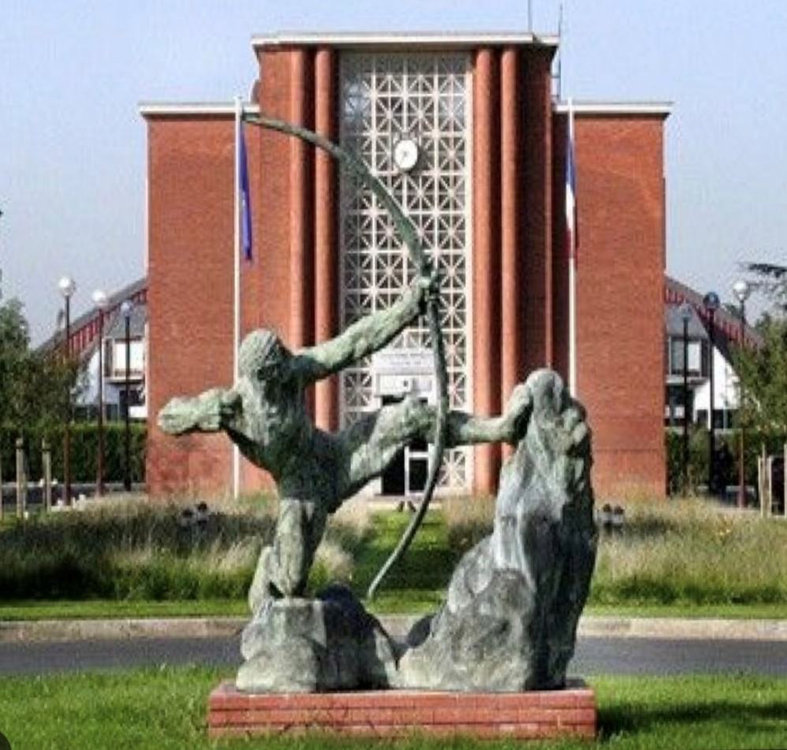
Une thématique, une consigne simple pour un rituel d’un mois en arts plastiques
DEFI
ART ET SPORT
Entre les arts plastiques
et le sport
Promouvoir des liens entre les pratiques sportives,
culturelles et artistiques

Slide 2
7- Renforcer les liens entre les arts et le sport
Promouvoir les pratiques sportives, culturelles et artistiques
DÉFI
ART ET SPORT !
7- Représenter, illustrer, inventer
S’exprimer, découvrir des œuvres
1- Un défi en arts plastiques
1- Quoi
2- Tous les élèves
C2→C3
7-Pourquoi
2- (pour) Qui
6-
10 minutes de dessin par jour, pendant 15 jours
UN JOUR, UN DESSIN
UN JOUR, UNE OEUVRE
6-Combien
3- Où
3- Dedans (classe) ou dehors (cour), dans un carnet de dessin ou sur papier libre, format A5
5- Une thématique, une consigne simple, une feuille, un crayon à papier mais pas de gomme ou 1 feutre ou un crayon de couleur au choix.
Des rendus tous différents !
Des pistes de prolongement
Un espace de partage
5- Comment
4- Quand
4- Activité ritualisée, à la même heure chaque jour

Slide 3
Les mots du sport…en dessin !
Les élèves s’installent confortablement. L’enseignant peut décider de jouer le jeu et dessiner aussi. La consigne est la même pour tous, seule l’incitation change tous les deux jours.
Consigne initiale : « Tous les deux jours, durant le mois de … vous aurez 10 minutes* pour imaginer et dessiner les mots du sport. Pour vous aider, Je vous donnerai un mot différent à chaque fois. Ce mot guidera votre imaginaire, votre inspiration mais il s’agira toujours de dessiner en lien avec le sport. Le lendemain, nous découvrirons des œuvres d’artistes en lien avec les mots ».
Consigne J1 : « Le mot du jour est … »
Préalables au DEFI : faire le lien avec l’événement 2024 : les JO à Paris. En parler, montrer les affiches (emblèmes, agitos…), aborder les différentes disciplines sportives, proposer de réaliser ensemble un nuage de mots du sport pour voir ce qui ressort. Veiller, lors de la mise en œuvre, à la bonne compréhension/visualisation des mots. Prendre le temps d’en parler sans anticiper sur le dessin du défi à suivre.
En fonction des œuvres et du questionnement proposé, le cartel sera découvert avant ou après l’image. Le présenter après, permet de ne pas tout dévoiler et de laisser les élèves s’exprimer en fonction de leur ressenti et de leur imagination avant d’accéder aux connaissances. Le présenter avant peut être trop inducteur. De la même manière, le questionnement viendra avant l’apport de connaissances.
* On pourra utiliser un sablier ou montrer sur l’horloge de la classe. Rien n’empêche un élève qui n’aurait pas terminé de poursuivre plus tard, sur un temps libre mais l’idée est d’essayer d’achever dans le temps imparti. Le petit format est facilitant, l’absence de gomme aussi.

Slide 4
Les œuvres à découvrir le lendemain du dessin, sont accompagnées d’un texte descriptif/explicatif (à votre intention, à adapter en fonction de vos élèves), de leur cartel, d’un questionnement pour les élèves, et de propositions de prolongement (optionnelles).
On pourra travailler en transversalité en liant arts, EPS et productions d’écrits…
Les classes participantes enverront 5 photos maximum des dessins produits (possibilité de regrouper les dessins ou de n’en envoyer que quelques-uns). Les dessins seront visibles par tous afin de pouvoir découvrir les productions des autres.
Un diplôme surprise numérique sera envoyé en fin de DEFI.
Jour 1 et 2 | Course | Jour 17 et 18 | Boxer
Jour 3 et 4 | Plonger | Jour 19 et 20 | Amitié
Jour 5 et 6 | Ballon | Jour 21 et 22 | Discobole (Disque ou Lancer) vidéo à montrer avant le dessin
Jour 7 et 8 | Football | Jour 23 et 24 | Bouger
Jour 9 et 10 | Cheval | Jour 25 et 26 | Bagarre
Jour 11 et 12 | Effort / Difficile | Jour 27 et 28 | Chronomètre / Montre
Jour 13 et 14 | Sauter | Jour 29 et 30 | Combat
Jour 15 et 16 | Chaussures | Jour 31 | Muscles
Vous trouverez dans le dossier Annexes :
les œuvres de référence à projeter en bonne définition
des images utiles pour réaliser les prolongements proposés (à photocopier)

Slide 5
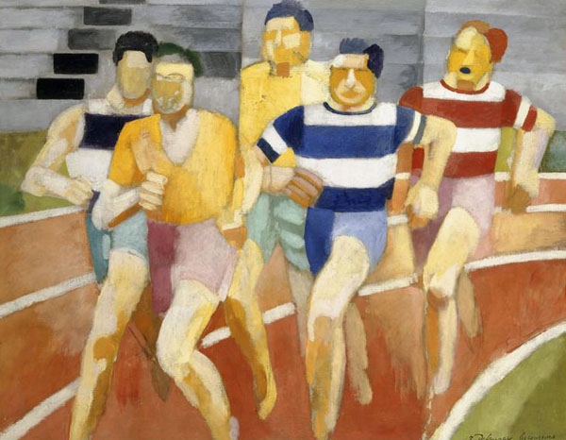
JOUR 1 et 2 COURSE
Robert Delaunay peint des coureurs sur une piste d’athlétisme. Le réel est représenté par des formes géométriques épurées, des visages indistincts, schématisés et un travail autour de la lumière et de la couleur pour traduire au mieux le mouvement et la vitesse.
Combien de coureurs sont représentés ? Quelle est la particularité de ces sportifs ? Vous semblent-ils courir très vite ? Quels indices vous permettent de répondre ?
Prolongements :
Cherchez quelles courses se disputent sur un terrain d’athlétisme. Lesquelles sont au programme des Jeux olympiques 2024 ? Connaissez-vous des grands champions de course à pied et leurs records ?
Proposez à vos camarades de courir sur une piste et prenez-les en photo, ont-ils adopté les mêmes gestes ? Comment placent-ils leurs bras ? Leurs deux pieds reposent-ils sur le sol ?
Robert Delaunay, Les coureurs, huile sur toile, 114 x 146 cm, 1924, Musée d’Art moderne, Troyes.

Slide 6
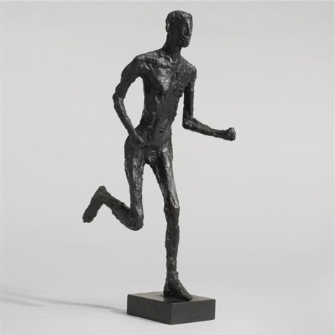
Germaine Richier travaille d'après modèle vivant. Elle ne cessera de revenir au portrait tout au long de sa vie, comme un pianiste « fait ses gammes ». L'exercice du nu et du buste lui permet de saisir l'intensité de l'humain par le modelage expressif de la terre.
Observez la posture de ce coureur sculpté par Germaine Richier. Comparez-le avec les coureurs peints par Delaunay et avec vos photographies réalisées précédemment.
Prolongement :
A votre tour, représentez un coureur en action, ou une coureuse.
Choisissez un mode de représentation : par le dessin ou en volume (prendre du fil de fer fin et/ou de l’aluminium).
Attention à l’équilibre!
Observez la sculpture de Germaine Richer et recherchez ensemble des solutions pour qu’un coureur sculpté tienne bien debout.
Y a-t-il des différences ?
Germaine Richier, Le coureur, bronze, 38,6 cm, 1955.

